Slide 1
Своя игра «Что ты знаешь о блокаде Ленинграда?»
Викторина, посвященная
70-летию снятия блокады города Ленинграда
Составил: Дубичев О.В.

Slide 2
I тур
10
20
30
40
50
Памятники
Блокада в цифрах
10
20
30
40
50
«Дорога жизни»
10
20
30
40
50

Slide 3
II тур
Фотовопросы
20
40
60
80
Юбилей
20
40
60
80
20
40
60
80
Что?

Slide 4
Вопросы финального тура
Единственный
Спорт
Памятник
Звуки

Slide 5
Юбилей 20
Сколько лет назад произошло полное снятие блокады города Ленинграда?
70 лет

Slide 6
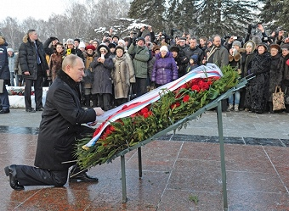
Юбилей 40
Кто принимал участие в праздничных мероприятиях в Петербурге?
В.В. Путин

Slide 7
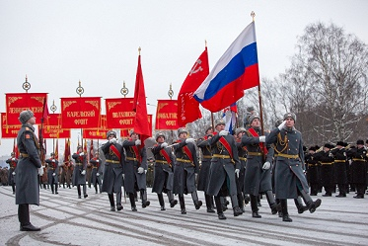
Юбилей 60
27 января 2014 года, в день годовщины со дня полного снятия блокады Ленинграда, на проспекте Непокоренных перед Пискаревским мемориальным кладбищем прошел…
Военный парад

Slide 8
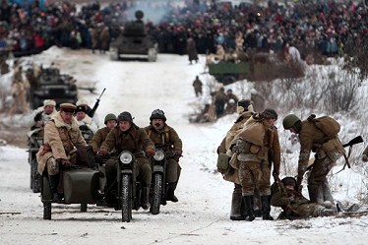
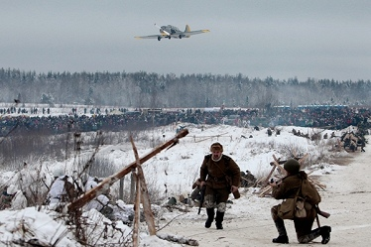
Юбилей 80
Именно это произошло накануне юбилея вблизи деревни Порожки в Ленобласти.
Реконструкция прорыва блокады

Slide 9
Что? 20
Что это?

Slide 10
Транспорт 40 или 80
кот в мешке

Slide 11
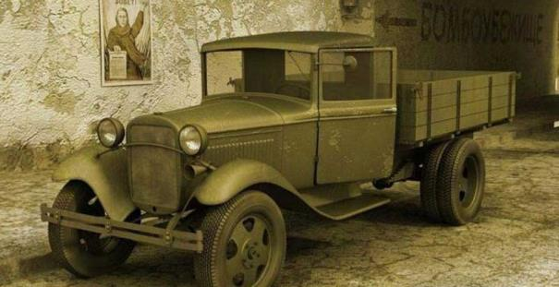
Транспорт 40 или 80
Этот грузовик получил название из-за своей грузоподъемности?
«полуторка»

Slide 12
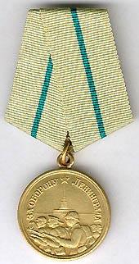
Что? 60
Что это?
Медаль
за оборону Ленинграда

Slide 13
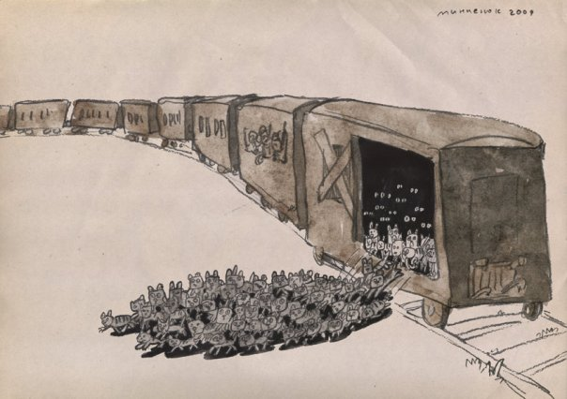
Что? 80
В январе 1943 года в Ленинград прибыл особый груз для борьбы с грызунами. Что это было?

Slide 14
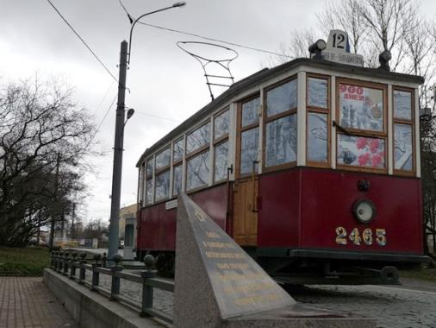
Памятники 10
Есть в Петербурге такой памятник.
Чему он посвящен?
Памятник
блокадному трамваю

Slide 15
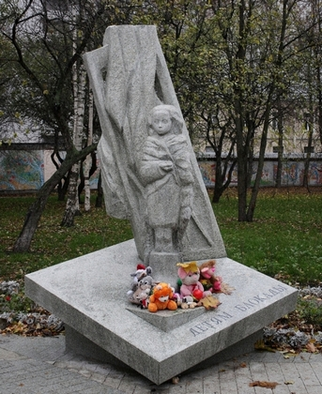
Памятники 20
Кому установлен этот памятник?
Детям блокады

Slide 16
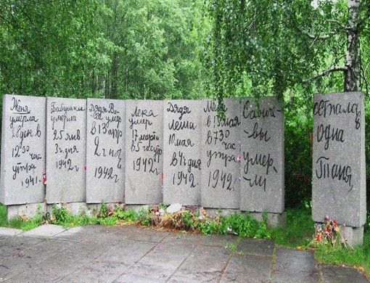
Памятники 30
Дневник Тани Савичевой
Если прочитать надписи на памятнике, то станет понятно, как он называется.

Slide 17
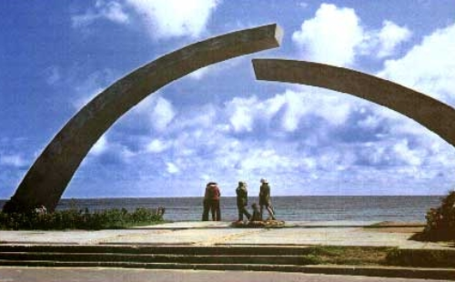
Памятники 40
Как называется этот памятник?
«Разорванное кольцо»

Slide 18
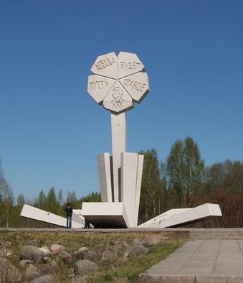
Памятники 50
Этот памятник установлен в честь детей города Ленинграда.
Как он называется?
«Цветок жизни»

Slide 19
«Дорога жизни» 10
По какому озеру пролегала
«Дорога жизни»?
Ладожское

Slide 20
«Дорога жизни» 20
Что везли в осаждённый город по этой дороге?
Продукты
и
боеприпасы

Slide 21
АУКЦИОН

Slide 22
«Дорога жизни» 30
Как назывался сериал, который показали по «Первому каналу» и был посвящен «Дороге жизни»?
«Ладога»

Slide 23
«Дорога жизни» 40
Как это не странно, но из голодающего города вывезли несколько десятков килограммов клубней именно этого овоща.
картофель

Slide 24
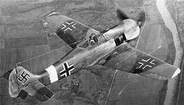
«Дорога жизни» 50
Что было самое опасное во время переправы по озеру?

Slide 25
Блокада в цифрах 10
Когда была окончательно снята блокада города Ленинграда (дата)?
27 января 1944 года

Slide 26
АУКЦИОН

Slide 27
Блокада в цифрах 20
Какой минимальный паек хлеба получали дети, иждивенцы и служащие в конце 1941 года?
125 грамм

Slide 28
Блокада в цифрах 30
Сколько громкоговорителей было установлено в городе во время блокады?
1500

Slide 29
Блокада в цифрах 40
До какой отметки опускался столбик термометра в Ленинграде в первую зиму блокады?
- 32,1 °C

Slide 30
Блокада в цифрах 50
Говорят, что блокада длилась 900 дней и ночей. А сколько точно дней она была?
872 дня

Slide 31
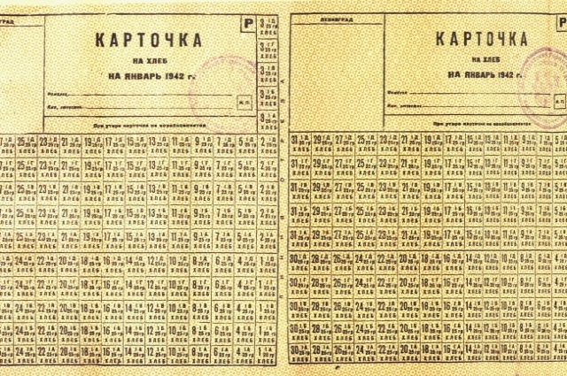
Фотовопросы 20
Что изображено на фото?

Slide 32
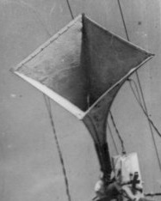
Фотовопросы 40
Что это?
громкоговоритель

Slide 33
аукцион

Slide 34
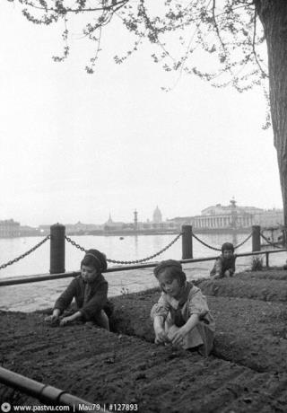
Фотовопросы 60
Чем занимаются дети на фото?
Сажают овощи

Slide 35
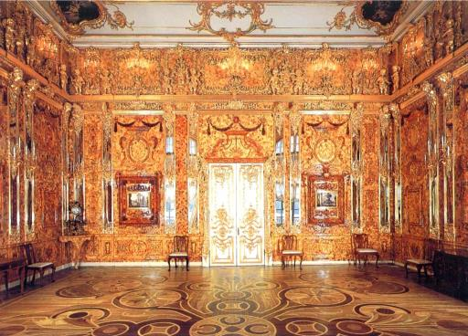
Фотовопросы 80
янтарная
Как называлась комната, которую немцы вывезли из одно из пригородов Ленинграда?

Slide 36
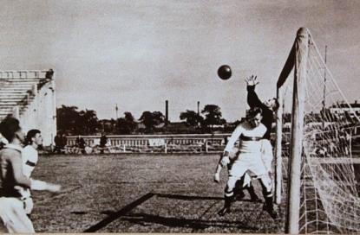
Спорт
футбольный
Какой матч прошёл в мае 1942 года на стадионе «Динамо» в Ленинграде?

Slide 37
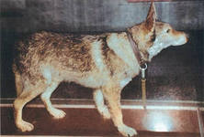
Единственный
Официально известно, что это домашнее животное по кличке Султан, было единственным, которое пережило всю блокаду от начала до конца. Что это было за животное?

Slide 38
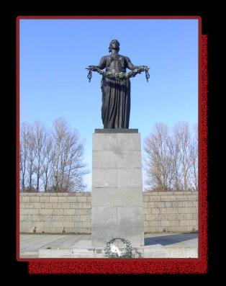
Памятник
Этот памятник установлен месте массовых захоронений в Ленинграде. Как называется это кладбище?
Пискаревское

Slide 39
Звуки
Когда прекратилось вещание радиопередач, этот звук все рано продолжал транслироваться в эфире. Его стук называли живым биением сердца Ленинграда.
Что это?
Звук метронома

Slide 40
Спасибо за игру

Slide 41
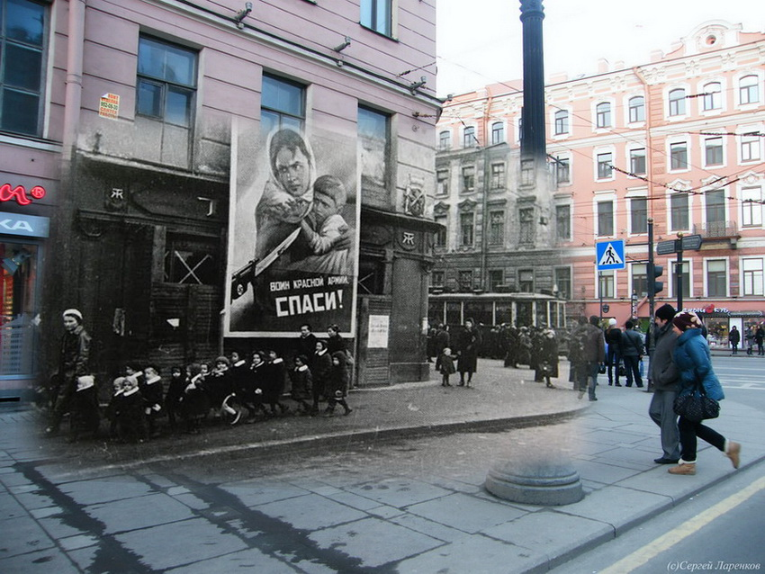

Slide 42
